Slide 1
Отчёт на 18.09.25
Плетнёв Никита

Slide 2
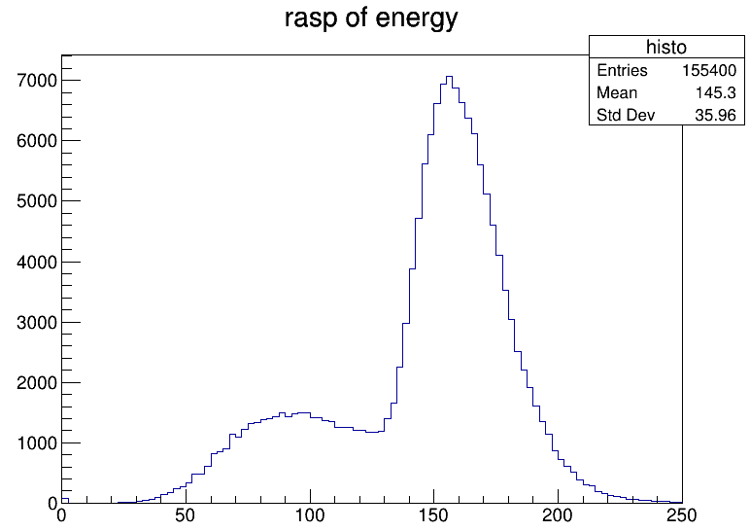
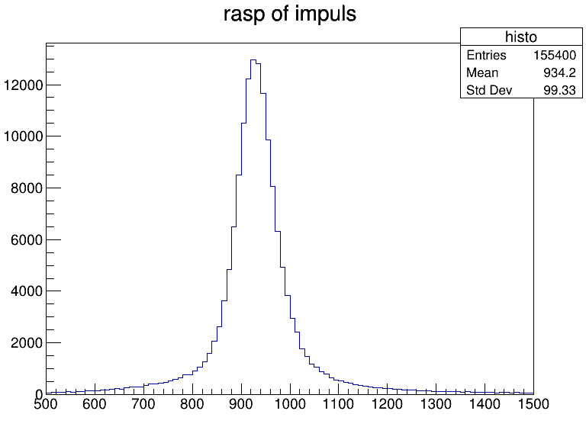
Проделанная работа
(p<=1500 && p>=500) &&
bhabha!=1 && coll==1 && en<=250 &&
fabs(rho)<0.2 &&
nt==2 &&
!(th>=1.51237 && th<=1.62922) &&
!(th>=4.08948 && th<=4.21177) &&
!(th>=4.66119 && th<=4.76358) &&
!(th>=5.21301 && th<=5.3353)
)

Slide 3
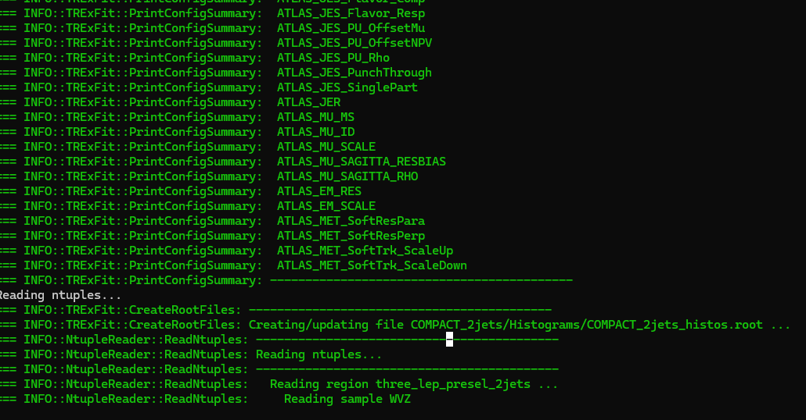
Успешно запустилось

Slide 4

ИТ-Школа ОИЯИ

